Slide 1
Preparatoria Universidad La Salle
1006
Equipo 15
1.- María Guadalupe Villalpando César (Literatura Mexicana e Iberoamericana)
2.- Edmundo Jorge Alejandro Lara Castillo (Física IV-Área II)
3.- César Moreno Rey (Temas selectos de Morfo-fisiología)
4.- Ignacio Ortiz Flores (Química IV-Área II)
5.- Jorge Alan López Velázquez (Biología V)

Slide 2
Preparatoria Universidad La Salle
1006
Proyecto para el ciclo lectivo 2018-2019
Nombre del proyecto:
¿Por qué el alcoholismo es un problema social?
Preparatoria Universidad La Salle

Slide 3
Preparatoria Universidad La Salle
1006
Indice
1.- Producto 1 CAIAC conclusiones generales
2.- Fotografías de la sesión
3.- Fotografía del organizador gráfico

Slide 4
1.- Producto 1 CAIAC conclusiones generales
La formación del ser humano para que sea integral desde el modelo Lasallista debe considerar todas las dimensiones, de la persona: psique y cuerpo; la razón, la voluntad y la parte afectiva. Debe crear espacios de verdadera transformación social que abarque todas las dimensiones de la persona, todo ello se consigue con la interdisciplina en el aula y fuera de ella.

Slide 5
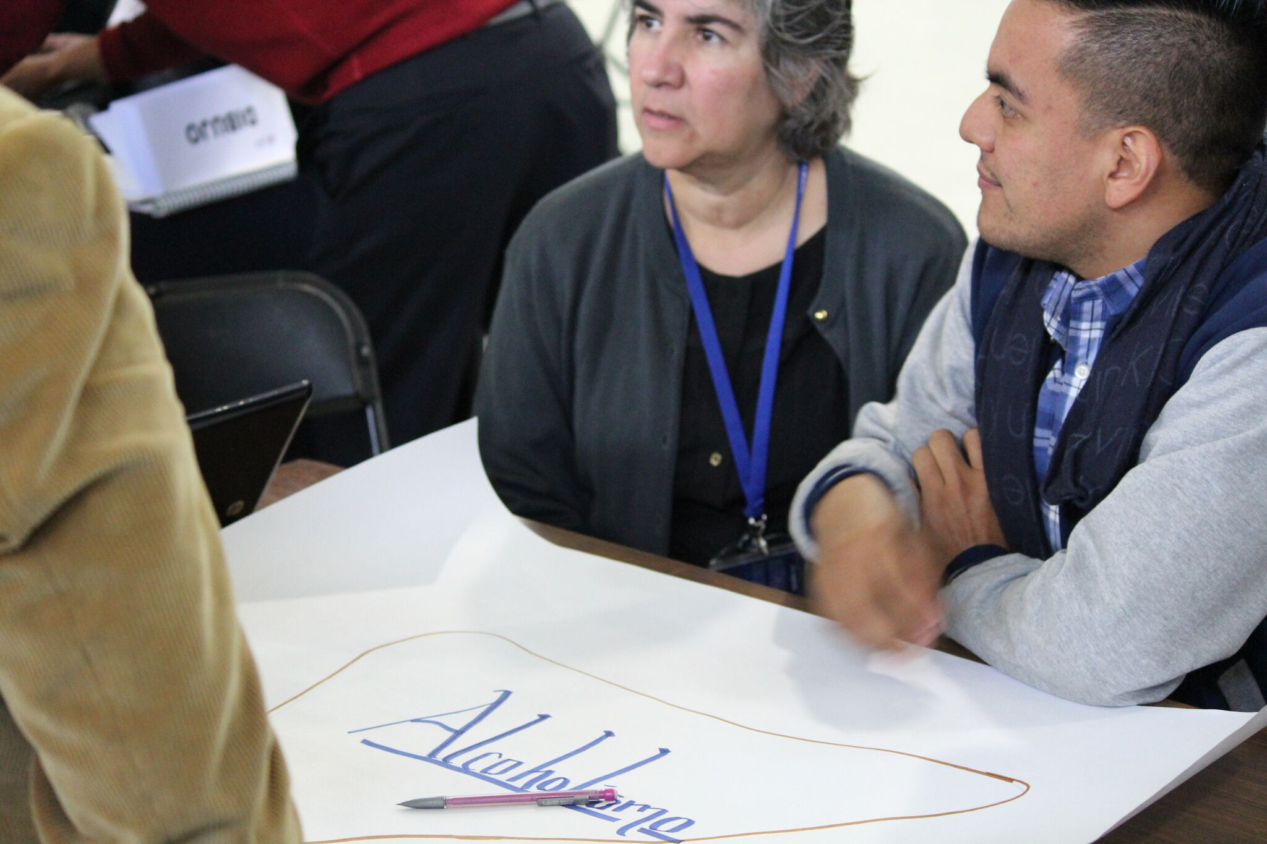
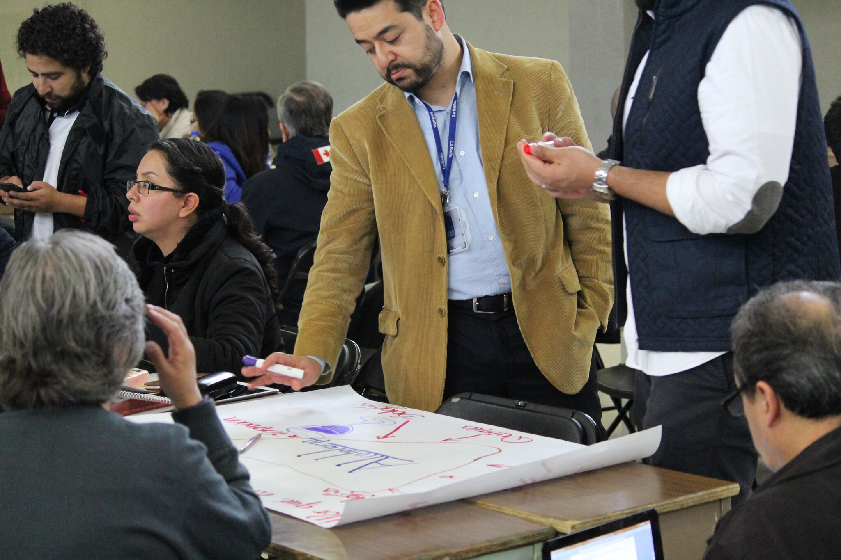
2.- Fotografías de la sesión

Slide 6
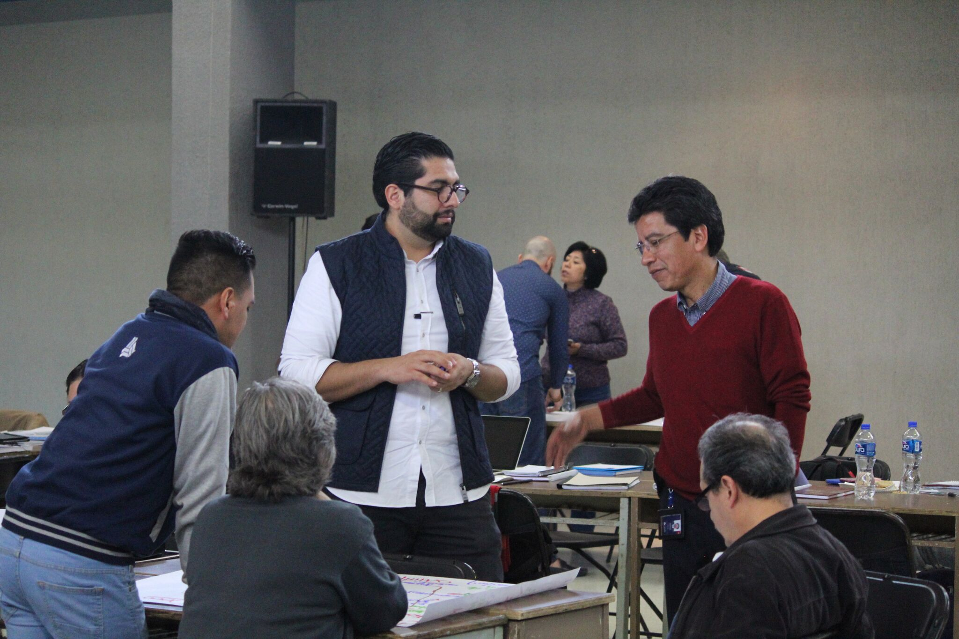
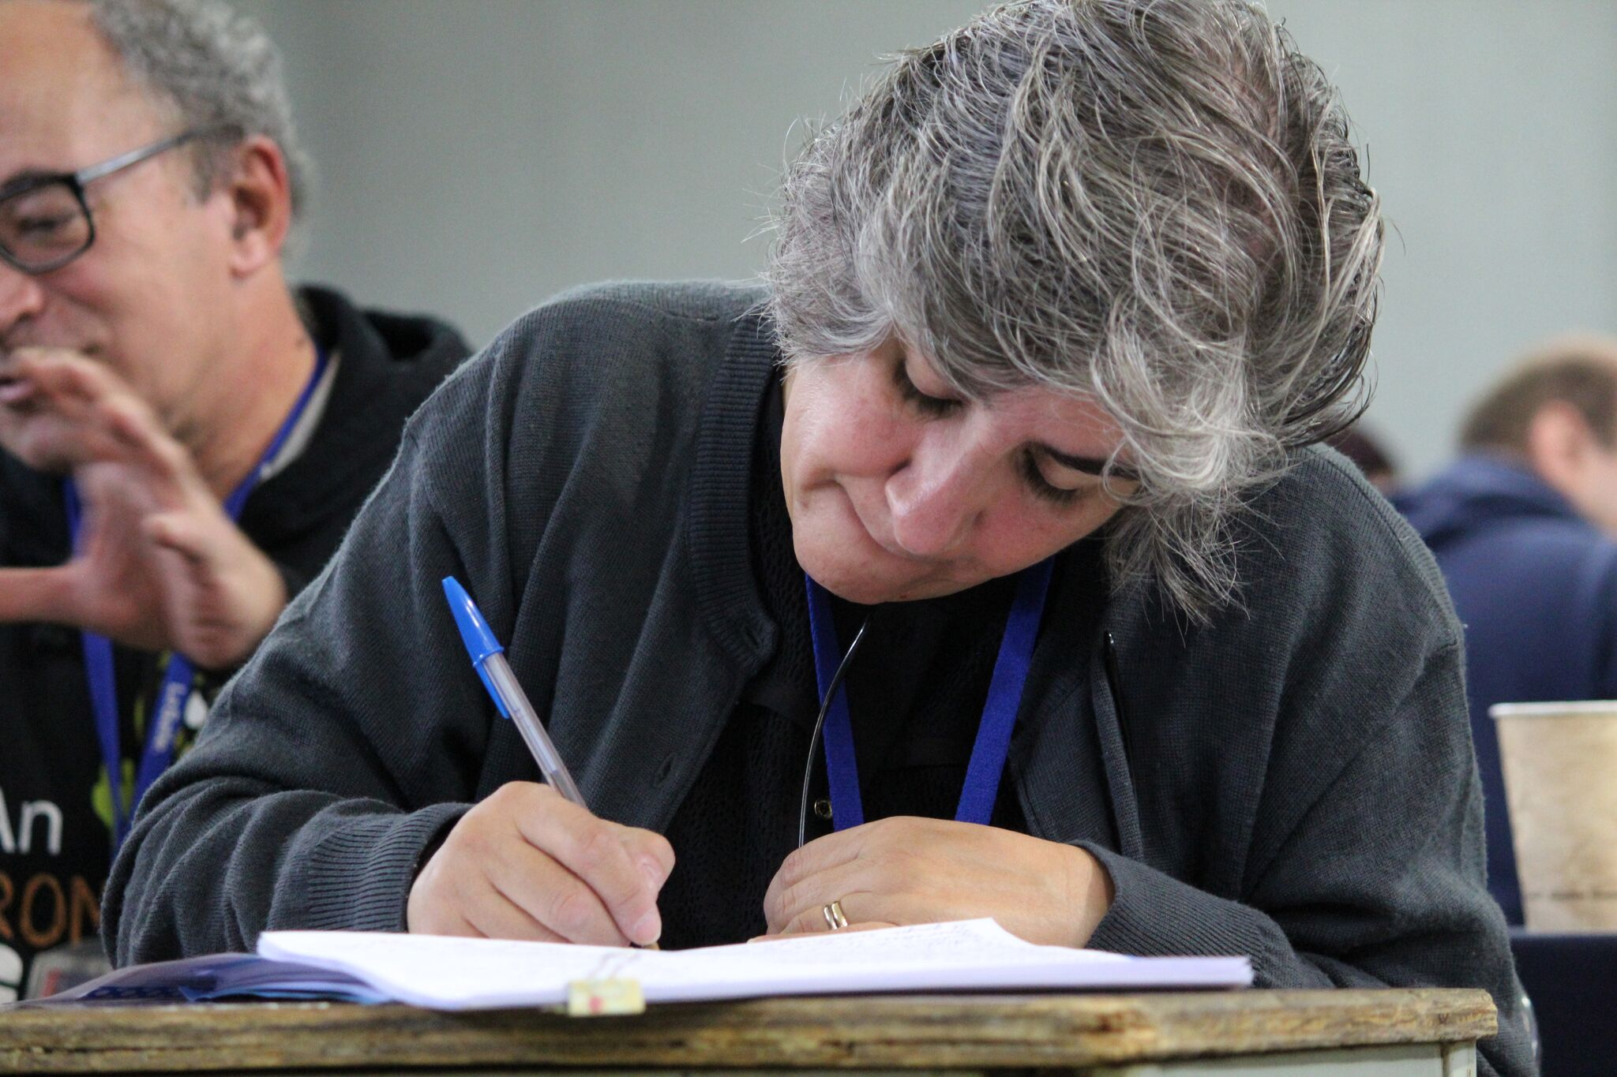

Slide 7
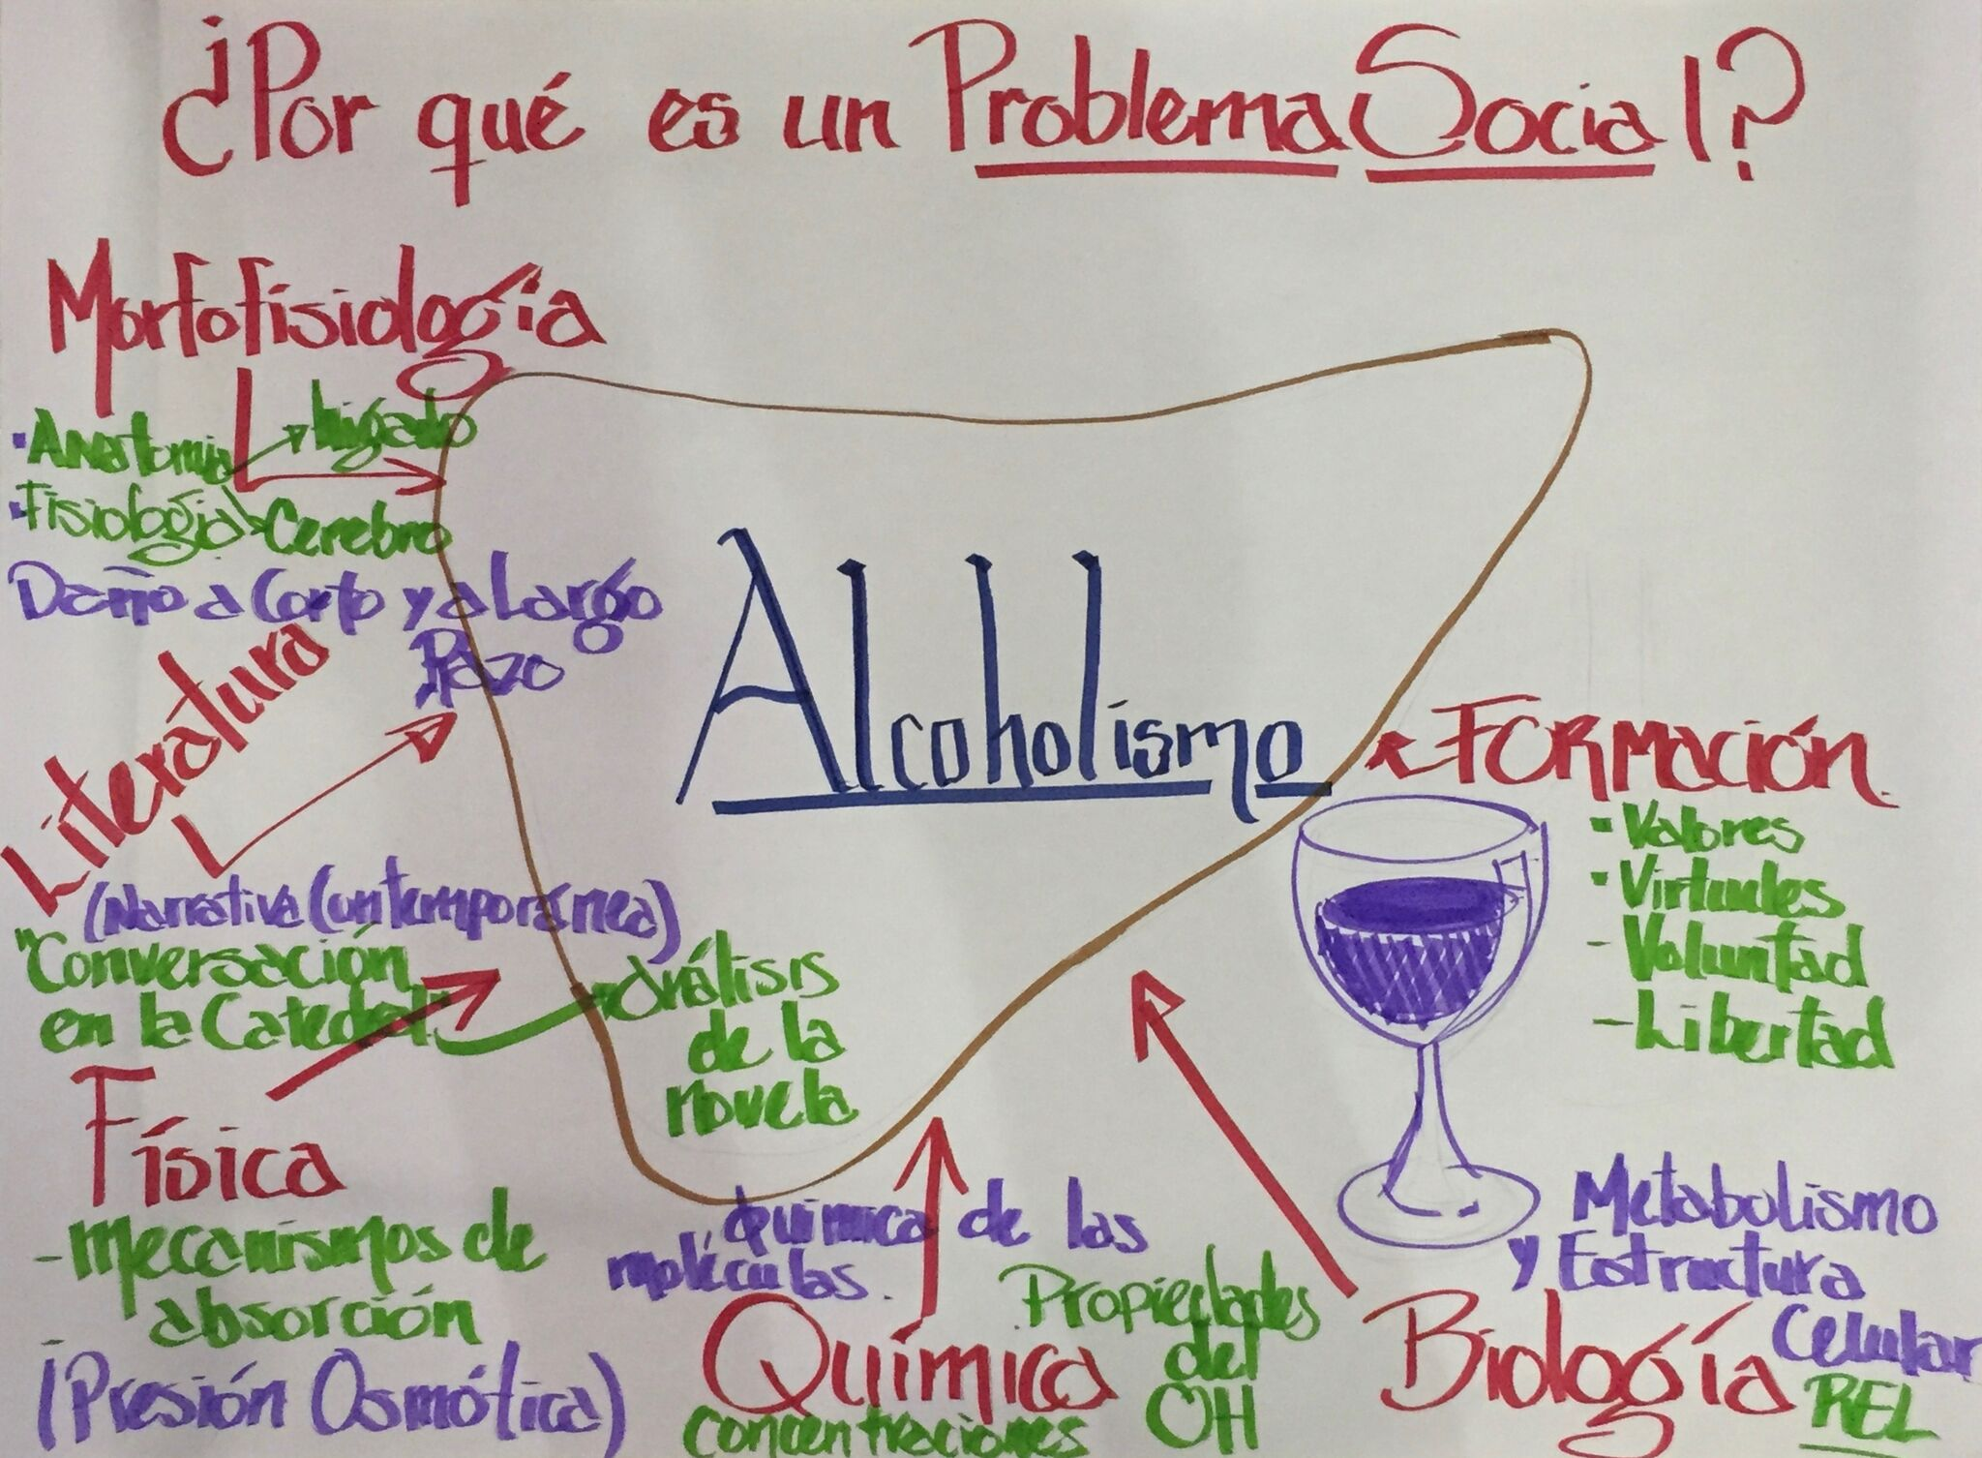
3.- Fotografía del organizador gráfico

Slide 8
